Slide 1
Информационная презентация «Чтобы зубки не болели!»
2 - ая младшая группа «Завиток»
Подготовили: воспитатели Банина Т. Н.,
Горлова Т. И.,
старшая медсестра Мазур С. И.

Slide 2
Знает чуть ли не с пелёнок каждый маленький ребёнок, что от всех зубных напастей помогает щётка с пастой!

Slide 3
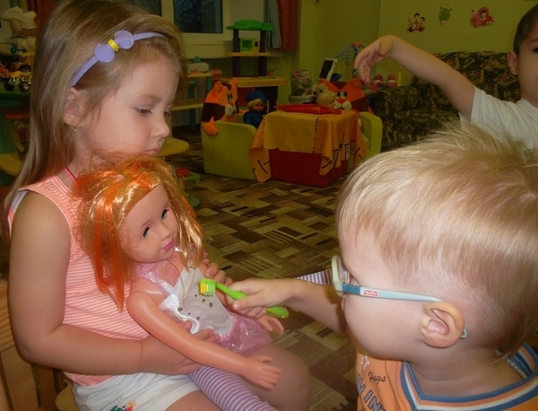
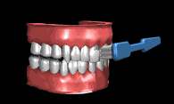
Чистить зубы, детвора, научу Катюшу я !

Slide 4
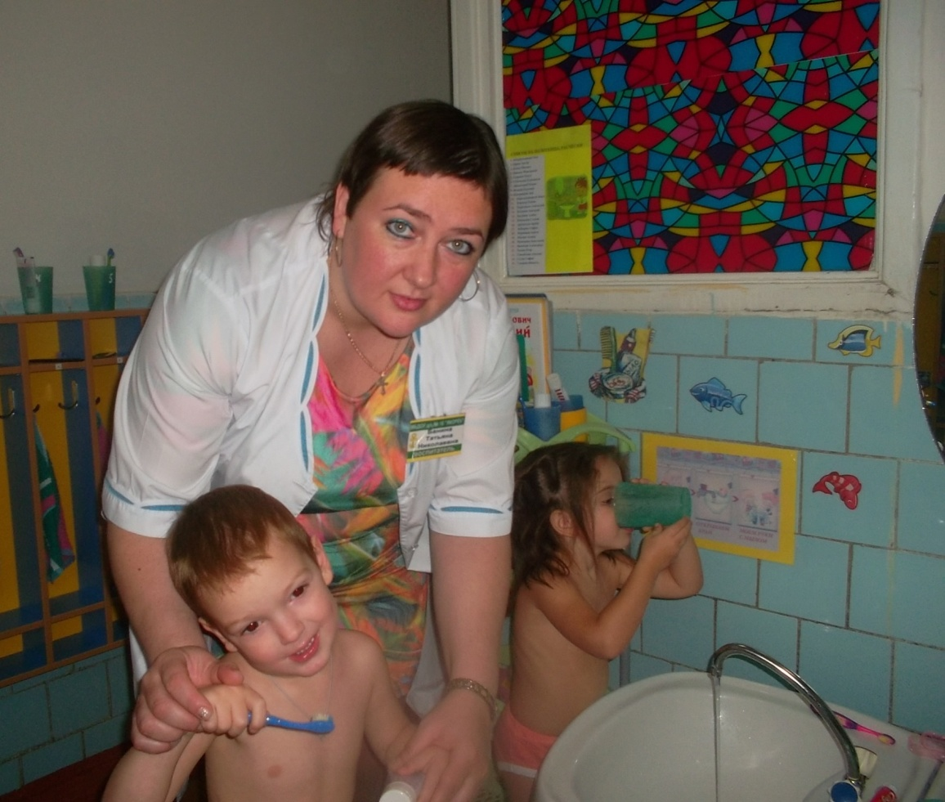
Чистить зубы каждый день с воспитателем не лень!

Slide 5
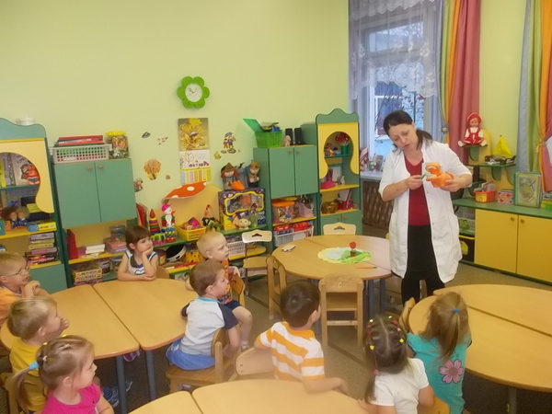
Щётка
будто бы машинка заезжает
без заминки
в наш гараж, вернее рот,
сделав круглый поворот,
и заборчик, весь из зубок чистит, драит лучше губок!

Slide 6
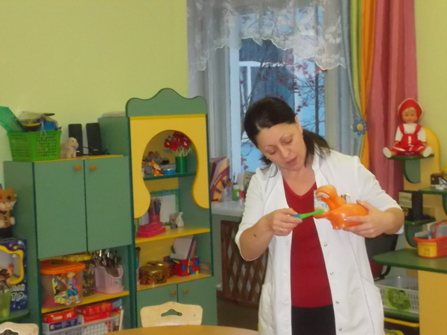
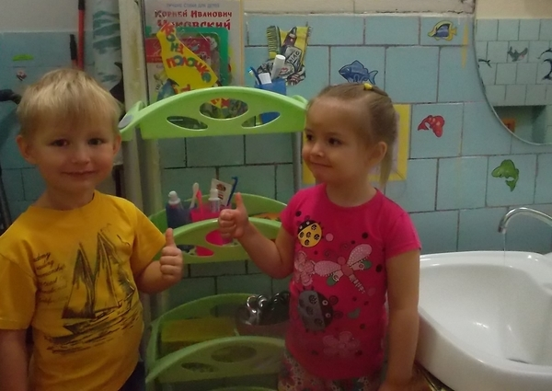
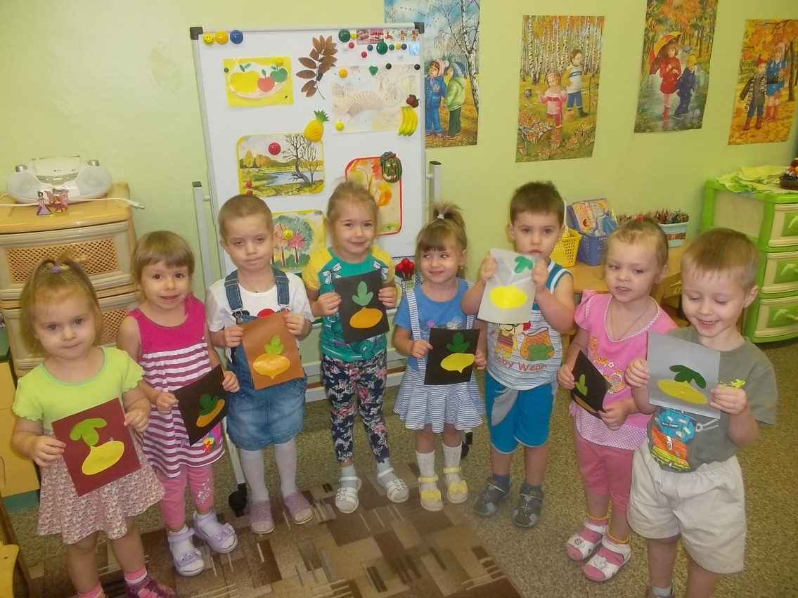
Зубки наши - белый ряд!
И нисколько не болят!!

Slide 8
Инструкция для родителей «Как правильно чистить зубки дошколятам»
Дошколятам рекомендуется круговой метод чистки зубов!
Прополоскать рот!
Выдавить на щётку пасту размером с маленькую горошинку!
Сомкнуть зубки!
Круговыми движениями чистить зубки!
Открыть широко ротик!
Вращательными движениями чистить внутренние поверхности зубов!
Почистить жевательные поверхности спереди горизонтальными движениями!
Прополоскать ротик!

Slide 9
Не болейте!

